Slide 1
14. PSYCHICKÉ PORUCHY U DĚTÍ

Slide 2
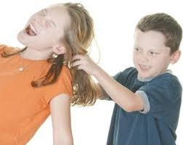
1. PORUCHY CHOVÁNÍ
Příznaky jsou velmi různorodé.
Je třeba přihlížet k vývojovému stupni dítěte.
Opakující se, trvalé agresivní a vzdorovité chování – tyranizování slabších, krutost ebo ke zvířatům, ničení majetku, krádeže, záškoláctví, útěky z domova.
a) Poruchy chování ve vztahu k rodině
Doma se opakovaně objevuje agresivita, krádeže peněz, ničení věcí, zapalování rodinného majetku.
Může být specificky zaměřeno proti některým členům rodiny.

Slide 3
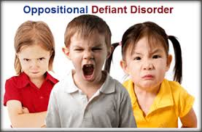
b) Porucha opozičního vzdoru
Neposlušnost, hrubost, odpor k autoritám, odmítání plnit příkazy a běžné povinnosti, zvýšená
dráždivost, nepřátelské postoje.
Má provokativní povahu.
c) Socializovaná porucha chování
Poruchy chování v rámci skupiny vrstevníků
– přečiny s partou, záškoláctví, krádeže, ničení majetku.
Negativní vztah k autoritám a ke škole.
d) Nesocializovaná porucha chování
Porucha chování samotářského, agresivního typu.
Objevuje se tyranizování mladších, vydírání a násilností, šikanování, nekontrolovatelný vztek, krutost ke zvířatům.

Slide 4
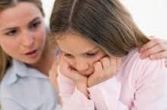
2. EMOČNÍ PORUCHY SE ZAČÁTKEM SPECIFICKÝM PRO DĚTSTVÍ
a) Separační úzkostná porucha v dětství
Nadměrná úzkost při odloučení
od blízkých osob (obvykle od matky).
Při odloučení se mohou vyskytovat
tělesné příznaky jako zvracení, bolesti břicha.
b) Fobická úzkostná porucha v dětství
Obvyklé fobie v dětství – živočichové, oheň, špína, výšky, hmyz, uzavřené prostory, cizí lidé, krev, kočky, psi, hadi, pavouci, tma.
Některé strachy jsou podmíněny vývojovou fází a do určité míry vznikají u všech dětí.

Slide 5
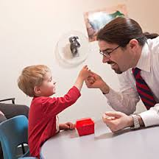
c) Sociální úzkostná porucha v dětství
Opakovaný nepřiměřený strach ve styku s dospělými nebo i s vrstevníky.
Vyhýbání se sociálním situacím.
Vymyká se normální hranici pro určitý dětský věk.
Léčba
Psychoterapie hrou.
Systematická desenzitizace.

Slide 6
3. PORUCHY SOCIÁLNÍCH VZTAHŮ SE VZNIKEM SPECIFICKÝM PRO DĚTSTVÍ A ADOLESCENCI
a) Elektivní mutismus
Ztráta řeči z psychogenních příčin,
může být totální nebo elektivní (vázaný
jen na určité situace).
Většinou vázaný na školní prostředí.
b) Reaktivní porucha příchylnosti v dětství
Především u malých dětí, přímý důsledek špatného zacházení nebo týrání.
Zvýšená ostražitost, bázlivost, chudé vztahy k vrstevníkům, projevy heteroagrese a autoagrese.
Často diagnostikována společně se syndromem týraného a zneužívaného dítěte (CAN).

Slide 7
c) Desinhibovaná příchylnost v dětství
„Syndrom ústavního dítěte“.
V prvních pěti letech života u dětí, které neměly příležitost vytvořit pevné citové vazby.
Projevuje se povrchní přítulností a nekriticky přátelským chováním.
d) Porucha sourozenecké rivality
Po narození mladšího sourozence u staršího dítěte pocity žárlivosti s obavou o ztrátu lásky a zájmu rodičů.
Nepřátelství a tělesné ubližování sourozenci, regresivní chování.

Slide 8
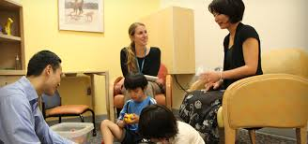
e) Neorganická enuréza
Pomočování může způsobovat pocity méněcennosti.
Výskyt stresových faktorů (separace od matky, úmrtí nebo rozvod v rodině, hospitalizace, úrazy atd.).
U nočního pomočování je možno použít techniku nácviku nočního probouzení a upravit pitný režim.
f) Neorganická enkopréza
Dochází k mimovolnímu odchodu stolice.
Posměch vrstevníků, společenská izolace.
Reakce na nevhodné výchovné přístupy, protestní postoje.

Slide 9
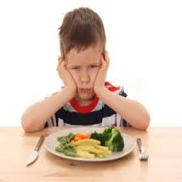
g) Porucha příjmu potravy v dětském věku
Odmítání jídla nebo nepřiměřená vybíravost.
h) Pika
Pojídání nestravitelných látek –
hlíny, kamínků, textilu, papíru.
Obvykle bývá spojena s další
závažnou psychopatologií.
i) Poruchy se stereotypními pohyby
Například kývavé pohyby trupu nebo hlavy, pohupování a různé poplácávání.
Závažnou formou jsou stereotypní automutilační (sebepoškozující) pohyby.
U dětí s mentálním postižením a těžce deprivovaných dětí v ústavech.

Slide 10
j) Tikové poruchy
Mimovolní, rychlé, nerytmické, opakované pohyby nebo hlasová produkce.
Jednoduché tiky – mrkání, krčení nosu, grimasy, hekání, pokašlávání, syčení.
Komplexní tiky – poskakování, osahávání, dřepy, vyrážení slabik, slov i celých vět, často s obscénním obsahem (koprolalie).

Slide 11
Druhy poruch:
Přechodná tiková porucha – tiky jednoduché, netrvá déle než rok.
Chronická motorická nebo vokální tiková porucha – jednoduché i komplexní tiky.
Kombinovaná vokální a mnohočetná tiková porucha (Tourettův syndrom) – komplexní tiky motorické i vokální, koprolalie, echolalie, echopraxie. Onemocnění se objevuje zpravidla v dětství a často trvá po celý život. Frekvence a intenzita narůstá při psychické zátěži, v období rodinných konfliktů nebo při únavě.

Slide 12
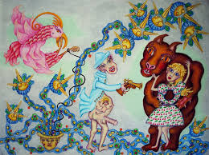
4. SCHIZOFRENIE V DĚTSTVÍ A ADOLESCENCI
Podobá se schizofrenii dospělých:
Abnormální pohyby a postoje.
Dezorganizace řeči.
Halucinace a bludy.
Nepřiměřené, úzkostné reakce
na běžné situace.
Porucha sociálního fungování.
Schizofrenie v dětství se vyskytuje velmi vzácně.
Schizofrenie v adolescenci
Dochází často k náhlé nebo postupné změně v chování, k sociálnímu stažení a izolaci, poklesu výkonnosti, soustředění, depresivnímu ladění, pocitům prázdnoty a lhostejnosti.

Slide 13
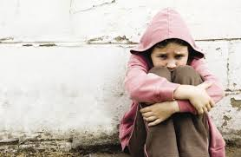
5. AFEKTIVNÍ PORUCHY V DĚTSTVÍ A ADOLESCENCI
Deprese v dětství a adolescenci
Deprese se skrývá za somatickými příznaky.
Emoční labilita, úzkostné ladění,
problémy ve vztazích s dospělými i
vrstevníky, pocity viny,
únava a podrážděnost.
b) Bipolární afektivní porucha v dětství a adolescenci
Manické a depresivní fáze s různou frekvencí a v různém poměru.
Během depresivní fáze vysoké riziko sebevražedného jednání.

Slide 14
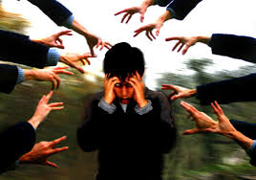
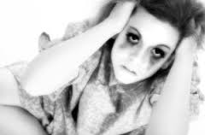
6. SUICIDÁLNÍ CHOVÁNÍ DĚTÍ A ADOLESCENTŮ
Sebevražedné tendence u dítěte jakéhokoli věku jsou indikací k okamžitému vyšetření.
Posouzení funkčnosti rodiny a její schopnosti poskytnout přiměřené citové zázemí a dohled.
U dětí jsou hlavním motivem sebevražedného jednání problémy rodinné a školní.

